Slide 1
Конструирование программного обеспечения
Лекция 9.
Универсальные и параметризованные типы
(Generic programming)
к.т.н. Гринкруг Е.М. (email: egrinkrug@hse.ru)
Software Engineering

Slide 2
Что такое Generic programming?
Generic programming means to write code that can be reused for objects of many different types.
В переводах на русский язык – обобщенное или универсальное программирование (для использования с разными типами объектов)...
В Smalltalk – все программы generic:
  Все объекты-данные имеют тип, определяющий операции с ними;
  Переменные не сопоставляются с типом значений, и нет нужды писать разный код для разных типов данных;
  Ловля ошибок откладывается до времени исполнения...
В C++ - нет ничего похожего на общий суперкласс Object, и все обобщенное программирование поддерживается с помощью templates (и Standard Template Library by Александр Степанов)
  В Java: до JDK 5 было больше похоже на Smalltalk, начиная с JDK 5 – с появлением параметризованных типов - стало больше похоже на C++...
Software Engineering

Slide 3
Generic types (Универсальные типы)
Добавлены в язык Java в версии JDK 5.0;
Разрабатывались до этого 5 лет (с большими спорами, было о чем...);
Позволяют создавать более надежный и читаемый (можно спорить ☺) код;
Сокращают число переменных, декларируемых с типом Object, и число требуемых операций приведения типов (downcast’ов);
Особенно полезны при работе с коллекциями (наборами данных);
Позволяют писать код, который можно повторно использовать для работы с разнородными объектами;
Позволяют компилятору находить ошибки «на ранней стадии» (до исполнения программы);
Их нужно понимать – хотя бы потому, что в современных JDK без этого понимания затруднительно читать исходный код и/или API...
(т.е. они нужны не только «писателям», но и «читателям»)
Software Engineering

Slide 4
Без Generic types – чем плохо?
«Универсальные» типы (т.е. код, способный работать с многими типами данных) можно реализовать только благодаря наследованию: используя везде ссылки на экземпляры Object;
Есть две проблемы, если всегда иметь дело с Object’ами:
  Чтобы достать данные для обработки (из коллекции, например), надо делать downcast, например: String name = (String) myList.get(0);
  Нельзя проверить на наличие ошибки при занесении в List; проверить можно только потом, при извлечении и приведении типа.
Используя Generic types:
Можно применять параметры типа; с их помощью можно явно указать тип элементов коллекции и:
  Не делать лишние downcast’ы при извлечении объектов;
  Контролировать компилятором тип заносимых объектов.
Software Engineering

Slide 5
Кто и как использует/не использует generic types?
Разработчики – пользователи готовых (старых) библиотек, в которых не пользуются универсальными типами и работают «по-старинке», могут столкнуться со сложно отыскиваемыми ошибками, так как проявление ошибки может быть «далеко» от места ее возникновения;
Разработчики – пользователи, использующие готовые универсальные типы, – поступают более «профессионально»...
  это не означает, что до JDK 5 вообще не было профессионалов ☺;
Может понадобиться написать свои универсальные типы и методы (для этого нужна хорошая квалификация / практика).
На практике использование параметризованных типов оправдано в программах, где часто делается downcast.
Software Engineering

Slide 6
Определения
Универсальный (generic) тип – это тип, имеющий формальные параметры – типы, т.е.
  Это ссылочный тип, имеющий один или более параметров -типов;
  Эти типы-параметры потом заменяются типами-аргументами, когда универсальный (generic) тип инстанциируется.
Параметризованный тип – это экземпляр универсального (generic) типа с фактическими параметрами-типами.
Пример:
  public interface Collection<E> extends Iterable<E> {….}
  Collection<String> collection = new LinkedList<String>();
  Вопрос: где тут универсальные и параметризованные типы?
  Принято давать типам-параметрам короткие имена и писать их заглавными буквами.
  Часто: Е-тип элемента, K,V – типы ключей и значений, T, U, S – произвольные типы
Software Engineering

Slide 7
Пример Generic-класса: переменная с типизированным значением
(как бы вы это сделали иначе?)
public class Variable<T> {
private T value;
public Variable() { }
public void setValue(T newValue) { value = newValue; }
public T getValue() { return value; }
}
Variable<String> vs = new Variable<String>();
Variable<Float> vf = new Variable<Float>();
vs.setValue (“it’s OK”);
vf.setValue (new Float(5.5F)); // но не наоборот...
Software Engineering

Slide 8
Универсальные (generic) методы
Можно определять методы с параметрами типа:
  public <T, U, S> T crazyMethod (U param1, S param2) { …}
Переменные-типы указываются перед возвращаемым значением;
Универсальные методы могут быть в любых классах (не обязательно generic); (а в каких классах могут быть абстрактные методы?)
При вызове универсального метода перед его именем задают реальные типы:
  String t = this. <String, Integer, Float> crazyMethod(5, 2.3F));
  Часто компилятор сам понимает, какие типы подставлять по типам переданных параметров и другой известной ему информации.
Software Engineering

Slide 9
Ограничения на переменые типа
Рассмотрим пример:
  сlass Test {
  public static <T> T min ( T [ ] a ) {
  if (a == null || a.length = 0) return null;
  T smallest = a[0];
  for (int i = 1, i < a.length, i++)
  if ( smallest.compareTo(a[i]) > 0 )
  smallest = a[i];
  return smallest;
  }
  }
Переменная smallest имеет тип T, но кто сказал, что у Т есть метод compareTo() ?
Надо ограничить возможные T классами, которые Comparable !
Вместо <T> пишем
…<T extends Comparable> …
Можно ограничить T несколькими типами (через &):
<T extends Comparable & Cloneable >
public interface Comparable <T> {
public int compareTo (T o);
}
Software Engineering

Slide 10
Универсальный код и Java VM
Java VM ничего не знает про эти ухищрения компилятора.
После компиляции получается так, что универсальный тип преобразуется в «голый» (raw) тип (его имя получается отбрасыванием парамеров типа), переменные типа заменяются на ограничивающий тип (или Object) - и все преобразуют в то, что было до JDK 5.0.
При замене на ограничивающий тип берут первый их них, если их несколько (в прошлом примере возьмут Comparable). Поэтому, при перечислении лучше ставить в конец списка интерфейсы с реже вызываемыми методами (так как к ним делается cast…)
Software Engineering

Slide 11
Преобразование выражений
Когда в программе вызывается универсальный метод, компилятор автоматически вставляет cast для приведения типа возвращаемого значения (см. пример слайда 7 и использование Variable<String> с декомпилятором, в IDE Idea он есть, или через ASM Plugin или Bytecode Viewer Plugin для Idea…):
  Variable<String> vs = … // например, new Variable<>();
  String s = vs.getValue(); // компилятор сделает (String)vs.getValue()
  Когда в программе обращаются непосредственно к полю, которое в raw-виде оказалось с другим raw-типом, то тоже вставится cast:
  String s = (String) vs.value; // это видно, если убрать private перед value…
Software Engineering

Slide 12
Преобразование методов
Из объявления, например
public static <T extends Comparable> minimum (T [ ] array)
получается
public static Comparable minimum (Comparable [ ] array)
Имеются тонкости и проблемы, связанные с наследованием (overriding) при «стирании» информации о типах...
Они решаются генерацией специальных дополнительных методов (иногда их называют bridge-methods; мы посмотрим на семинаре...);
  такие методы являются «синтетическими» - их генерирует сам компилятор;
  попробуйте придумать такие примеры самостоятельно…
Software Engineering

Slide 13
Надо помнить, что:
Виртуальные машины (JVMs) ничего не знают про generics – там работают «обычные» классы и методы;
Все параметры-типы заменяются их границами при компиляции;
Для сохранения полиморфизма компилятором вставляются синтетические методы (если надо);
Для поддержки правильности типов там, где надо, вставляются cast’ы.
Software Engineering

Slide 14
Ограничения при работе с generic типами
Эти ограничения (в большинстве) связаны со стиранием типа;
Параметры типы не могут быть примитивными типами;
  Нельзя написать Variable<double> (его не свести к Object…)
Проверка типов в динамике работает только с raw (голыми) типами;
  If ( а instanceof Variable<String>)
  getClass()
  … ничего не знают про generics (работают с raw-типами)
Нельзя возбуждать и ловить исключения generic-типа
  Нельзя наследовать универсальный класс от Throwable
  Нельзя использовать переменную-тип в выражении catch()
  НО: в выражении throws – можно!
    public static <T extends Throwable> void doWork(T t) throws T {…}
Software Engineering

Slide 15
Запрещены создания массивов параметризованных типов
  Нельзя писать Variable<String>[ ] vsa = new Variable<String>[5];
Инстанциировать типы-переменные нельзя
  Нельзя писать new T(…), new T[…], T.class
Типы-переменные не допускаются в статическом контексте универсальных типов
  Разнотипные Singleton’ы при переходе к raw-типу «совпадают»...
Необходимо следить за возможными конфликтами из-за «страния» типа (type erasure)... (Быть может – переименовывать методы...)
Надо соблюдать правило: класс или переменная типа не может одновременно быть подтипом двух интерфейсов, которые сводятся к одному интерфейсу (являются двумя параметризациями одного интерфейса).
Software Engineering

Slide 16
Такие классы НЕ могут быть generic:
Анонимные вложенные классы
  У них нет имени, поэтому их нельзя инстанциировать, передавая фактические параметры типа...
  Но они могут реализовывать параметризованный интерфейс или наследовать параметризованный класс
Enums – они по сути static, а параметры типа нельзя использовать в статическом контексте.
Exception – это runtime-механизм, а runtime – не знает про generics…
  Все остальные классы и интерфейсы – могут быть generic !
Software Engineering

Slide 17
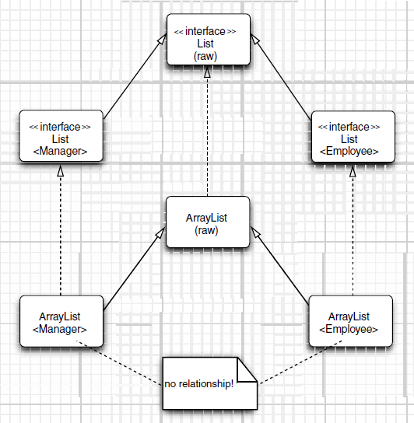
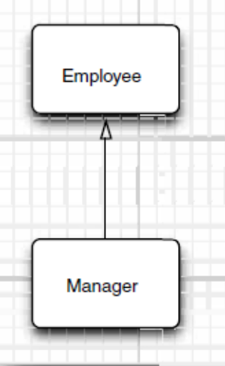
Правила наследования для generic-типов
Software Engineering

Slide 18
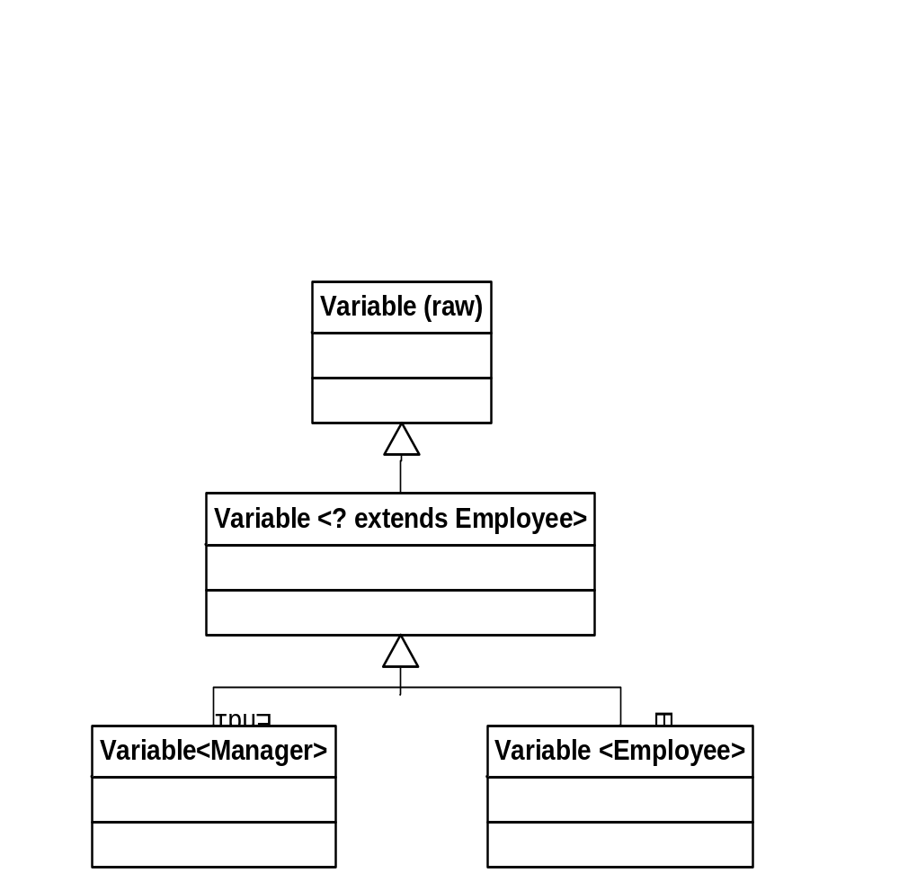
Подстановочные типы (Wildcard types)
Variable<? extends Employee> - это любой generic тип Variable, параметр которого – подкласс Employee (включительно).
? super Manager – этот подстановочный тип ограничен всеми супертипами Manager (включая его самого)
Variable<?> - это «переменная не знаю чего...»
Software Engineering

Slide 19
Collection<?> - это супертип всех коллекций (коллекций, чей тип совпадает с чем угодно...); это “unbounded wildcard”
  Тогда можем использовать это для печати любой коллекции:
  void printCollection(Collection<?> c) {
  for (Object e : c) {
  System.out.println(e);
  }
  }
Bounded wildcard:
? extends Shape – это тип Shape или его наследник (кто именно – неизвестно, известно только, что можно присвоить значение в Shape-переменную).
? super Shape – это тип Shape или его супертип (кто именно – неизвестно...), но можно взять значение из Shape-переменной...
Software Engineering

Slide 20
Подстановочные типы
Подстановочный тип обозначается знаком ‘?’; при этом он может иметь или не иметь верхнюю или нижнюю границу.
Неограниченный подстановочный тип (Unbound Wildcard Type)
  Обозначается знаком ‘?’. Например: List<?> или Collection<?>…
  Он полезен, но имеет ограничения: из него можно брать, но в него ничего нельзя класть (и это не очень полезно);
  Например:
List<?> stuff = … // new ArrayList<>() or passed as parameter;
// stuff.add("abc"); // compile errors…
// stuff.add(new Object());
// stuff.add(3);
int numElements = stuff.size(); // ok…
  Он служит основой для ограниченных подстановочныз типов
Software Engineering

Slide 21
Ограниченные подстановочные типы
Подстстановочные типы с вехней границей (Upper Bounded Wildcards) обозначаются с указанием предельного супертипа (суперкласса или интерфейса); сам супертип – тоже годится.
  Например: List <? extends Number> list = new ArrayList<>();
  Класть туда по-прежнему нельзя;
  Но это гарантирует, что мы достанем оттуда объект типа Number, если нам список такого типа передадут (сделав его как-то иначе...);
Подстановочные типы с нижней границей (Lower Bounded Wildcards) говорят, что годится любой предок типа, указанного за super (включая его самого).
  Например: List<? super Integer> допускает Integer, Number, Object; еще?
  Мы хотим класть Integers(s) в любой список, куда их можно положить;
  А их можно класть в списки с элементами типов-предков Integer…
Software Engineering

Slide 22
PECS (Producer Extends, Consumer Super)
Это – мнемоника из книги Дж. Блоха.
  Если параметризованный тип представляет поставщика данных (producer’а), надо использовать extends;
  Если параметрозованный тип приедставляет потребителя данных (consumer’а), надо использовать super;
  Если параметр подразумевает и то, и другое, - используйте явный тип.
Или
  Используйте extends, если только добываете данные из структуры;
  Используйте super, если только кладете из туда;
  Используйте явный тип, если надо и то, и другое. (Это – инвариантность типа)
Ковариантность типов – их упорядочение от специфичных к общим.
  В Java это есть для массивов (String[] это Object[]) и для wildcards c extends.
Контравариантность типов – их упорядочение от общих к частным.
  В Java это есть только для wildcards c super.
Software Engineering

Slide 23
Рекомендации по использованию (Дж.Блох)
Использование raw-типов может приводить к exceptions at runtime. Надо избегать их использования – они нужны только для совместимости со старым кодом (его – много, и надо понимать, что речь идет только о статическом контроле типов, которого, например, в Python’е – просто нет...);
Это – надежное программирование:
  Set<Object> - множество, содержащее объекты любого типа;
  Set<?> - множество, содержащее объекты какого-то неизвестного типа;
Это – ненадежное программирование:
  Set – множество, про которое система [параметризованных] типов ничего не знает.
При работе с generics нужно особое внимание к Warnings компилятора
  Не надо «маскировать проблемы» - это «страусиное поведение»;
  Не надо использовать аннотации @SuppressWarnings(“unchecked”) без полной (доказуемой) уверенности в надежности кода...
Software Engineering

Slide 24
Аннотации @SuppressWarnings(“unchecked”)
Может использоваться при любой декларации – от локальной переменной до всего класса. Ими надо пользоваться с минимальной областью действия (при одной переменной или коротком методе).
  В книге Effective Java (2018) приведен пример из ArrayList<E>-класса:
  @SuppressWarnings(“unchecked”) public <T> T[ ] toArray(T[ ] a) {…} // см. JDK8 автор этого класса Josh Bloch - в книге пишет, что так делать не надо (Item 27)!
“unchecked” warning – предупреждение от комилятора о том, что он не может гарантировать безопасность типов (type safe): «не проверено...»
Чаще всего это происходит при использовании raw-типов, когда не хватает информации для проверки (что может дать Exception в runtime). http://www.angelikalanger.com/GenericsFAQ/FAQSections/TechnicalDetails.html#FAQ001
Подробное обсуждение см. в Java Generics FAQs by Angelica Langer (есть в Moodle)…
Software Engineering

Slide 25
Расширение средств reflection для generics
Как ни странно, at runtime можно (несмотря на type erasure) получить некоторую информацию про generic-типы с помощью reflection API.
Класс Class – является generic классом (см. метод: T cast() и др.).
Есть API в reflection, позволяющий кое-что узнать (см.) про generic-типы...
  Можно реконструировать про generic-классы и методы все, что было декларировано их создателем.
  Для этого используется интерфейс java.lang.reflect.Type и его подтипы.
Software Engineering

Slide 26
Литература
Хорстман, CoreJava, т.1, глава 8 (10-е издание).
Хорстман, Core Java SE 9 for Impatient, chapter 6 (есть в Moodle)
Effective Java (см. гл.5) – есть в Moodle;
Generics tutorial by Gilad Bracha https://docs.oracle.com/javase/tutorial/extra/generics/ (есть в Moodle)
Angelika Langer. Generics FAQs (есть в Moodle)
C.Thomas Wu, A Comprehensive Introduction to Object-Oriented Programming with Java, Generics and Type Safety. Chapter 17, pp. 945-981. (Есть в Moodle – см. OO Programming in Java)…
Глава 22 - в книге Java Notes for Professionals (есть в Moodle).
Appendix A - в книге Modern Java Recipes (есть в Moodle).
Материалы к семинару (в Moodle).
Software Engineering

